Slide 1
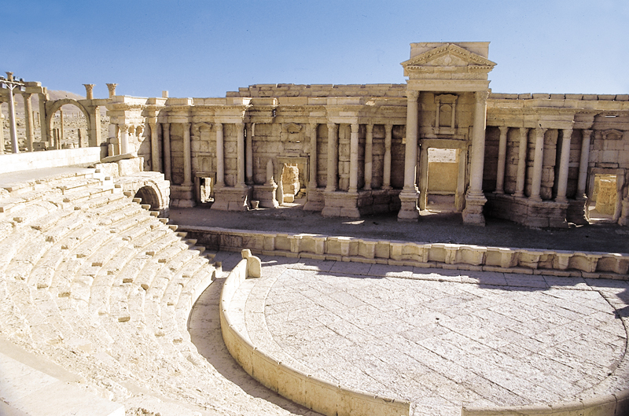
Το χρονικό του «εμφυλίου» στη Συρία

Slide 2
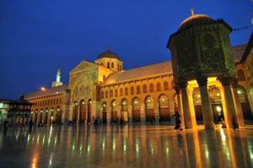
Ο εμφύλιος σπαραγμός στην Συρία χαρακτηρίστηκε ως η μεγαλύτερη ανθρωπιστική κρίση που χτύπησε την ανθρωπότητα από τον Δεύτερο Παγκόσμιο Πόλεμο. Περισσότεροι από 300.000 άνθρωποι έχουν χάσει την ζωή τους τα τελευταία τέσσερα χρόνια, ενώ 10,6 εκατομμύρια άνθρωποι αναγκάστηκαν να εγκαταλείψουν τις εστίες τους. Πώς όμως φτάσαμε ως εδώ;

Slide 3
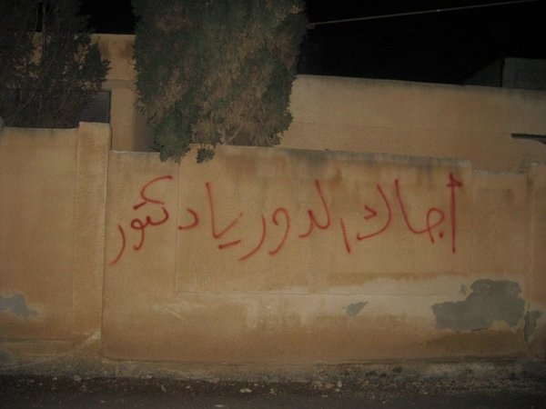
Φεβρουάριος 2011:
Την στιγμή που οι διαμαρτυρίες αυξάνονταν στη Μέση Ανατολή, παιδιά στην Νότια Συρία συνελήφθησαν και τιμωρήθηκαν για ένα γκράφιτι που εναντιωνόταν στο καθεστώς.

Slide 4
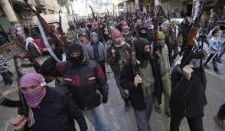
Μάρτιος 2011:
Πλήθος κόσμου ξεχύνεται στους δρόμους για να διαμαρτυρηθεί για τους βασανισμούς. Οι δυνάμεις της κυβέρνησης ανοίγουν πυρ, σκοτώνοντας δεκάδες.

Slide 5
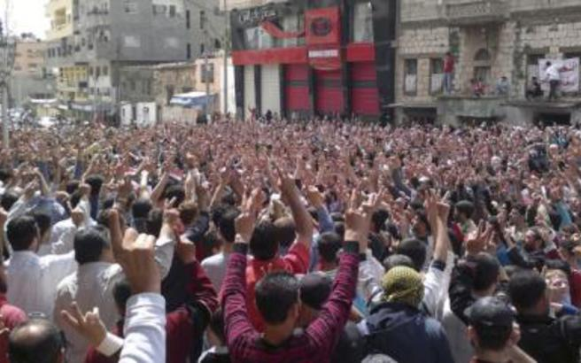
Ιούλιος 2011:
Οι διαδηλωτές οργανώνονται, ενώ διάφορες αντικαθεστωτικές οργανώσεις ξεπηδούν με στόχο να ανατρέψουν τον πρόεδρο Μπασάρ αλ Ασάντ.

Slide 6
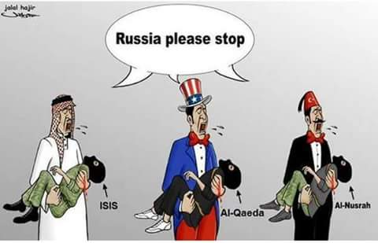
Αύγουστος-Οκτώβριος 2011:
Οι ΗΠΑ και η ΕΕ καλούν τον Ασάντ να παραιτηθεί, η Ρωσία και η Κίνα ασκούν βέτο στην πρόταση των Ηνωμένων Εθνών να δοθεί τέλος στο αιματοκύλισμα.

Slide 7
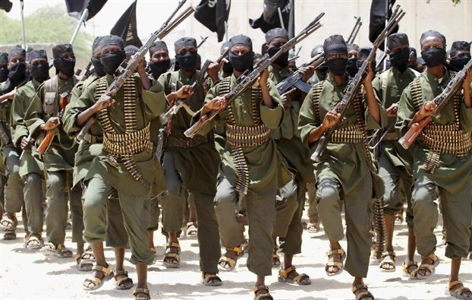
Δεκέμβριος 2011-Φεβρουάριος 2012:
Πολλές ακραίες ισλαμιστικές οργανώσεις ξεπηδούν ανάμεσα στους αντικαθεστωτικούς με την ευχή του Ayman al-Zawahiri, αρχηγού της al Qaeda.

Slide 8
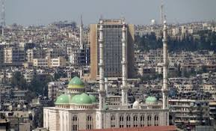
Άνοιξη 2013:
Οι τζιχαντιστές, σπόροι της al Qaeda, καταλαμβάνουν την πόλη Raqqa στην βόρεια Συρία.

Slide 9
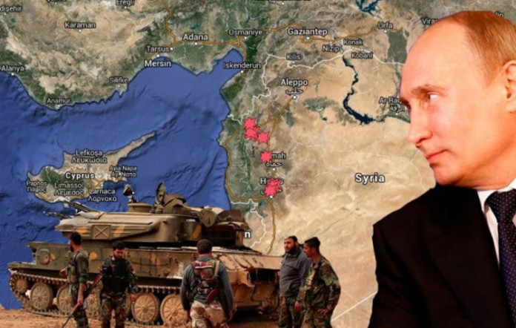
Μάιος 2013:
Η ΕΕ κάνει εμπάργκο στην Συρία και παρέχει όπλα στους αντικαθεστωτικούς. Η Ρωσία από την άλλη ενισχύει τις δυνάμεις του Ασάντ.

Slide 10
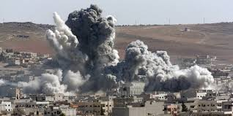
Σεπτέμβριος 2013:
Οι ΗΠΑ επιτίθενται στις συριακές δυνάμεις και η Ρωσία ζητά να τεθεί η χρήση χημικών όπλων στην Συρία κάτω από διεθνή έλεγχο.

Slide 11
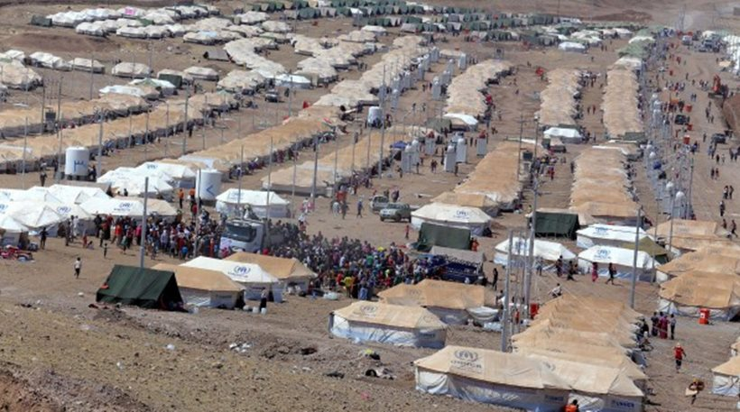
Φεβρουάριος 2014:
Συζητήσεις για μια ειρηνική λύση στον πόλεμο δεν οδηγούν πουθενά. Οι νεκροί αγγίζουν τους 140.000 και εκατοντάδες άνθρωποι ξεκινούν το ταξίδι της προσφυγιάς.

Slide 12
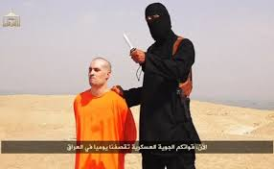
Αύγουστος 2014:
Το Ισλαμικό Κράτος δημοσιεύει τον αποκεφαλισμό του αμερικανού δημοσιογράφου James Foley. Είχαν προηγηθεί δεκάδες δολοφονίες ξένων δημοσιογράφων και γιατρών που είχαν καταφτάσει στη Συρία.

Slide 13
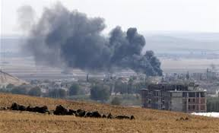
Σεπτέμβριος 2014:
Οι ΗΠΑ ξεκινούν τις αεροπορικές επιδρομές στη Συρία με στόχο την καταπολέμηση του Ισλαμικού Κράτους.

Slide 14
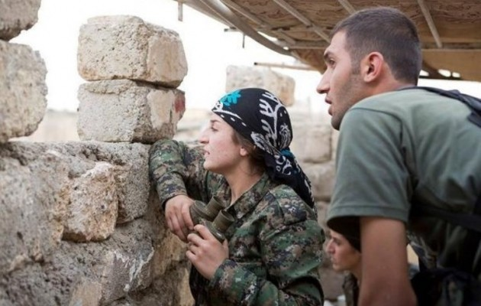
Ιανουάριος 2015:
Οι Κούρδοι αντάρτες απωθούν τους τζιχαντιστές από το Κομπάνι.

Slide 15
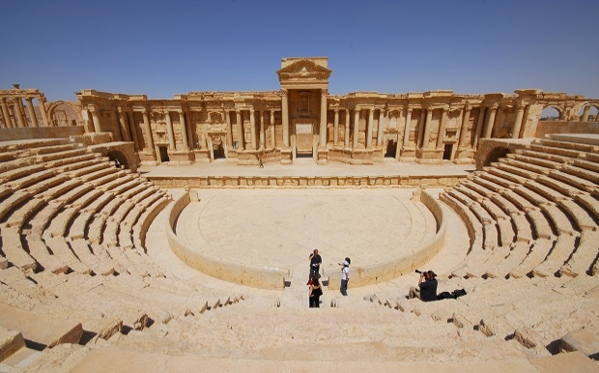
Μάιος-Αύγουστος 2015:
Το Ισλαμικό Κράτος καταλαμβάνει την Παλμύρα και καταστρέφει αρχαιότητες.

Slide 16
ΑΠΡΙΛΙΟΣ 2016
Ένας ομαδικός τάφος που περιέχει τις σορούς 42 αμάχων και στρατιωτικών που εκτελέσθηκαν από την τζιχαντιστική οργάνωση Ισλαμικό Κράτος ανακαλύφθηκε στην Παλμύρα της Συρίας που ανακατελήφθη από τον στρατό.
O διευθυντής των Μουσείων και αρχαιοτήτων της Παλμύρας δήλωσε ότι : «αν έχουμε την έγκριση της Unesco, θα χρειαστούν τουλάχιστον 5 χρόνια για την αποκατάσταση των κατεστραμμένων μνημείων στην αρχαία πόλη της Palmyre».
«Η οικονομική ζημία και οι ζημίες στις υποδομές ξεπερνούν τα 200 δισ. δολάρια ΗΠΑ. Η αποκατάσταση των υποδομών θα πάρει πολύ καιρό»

